Slide 1
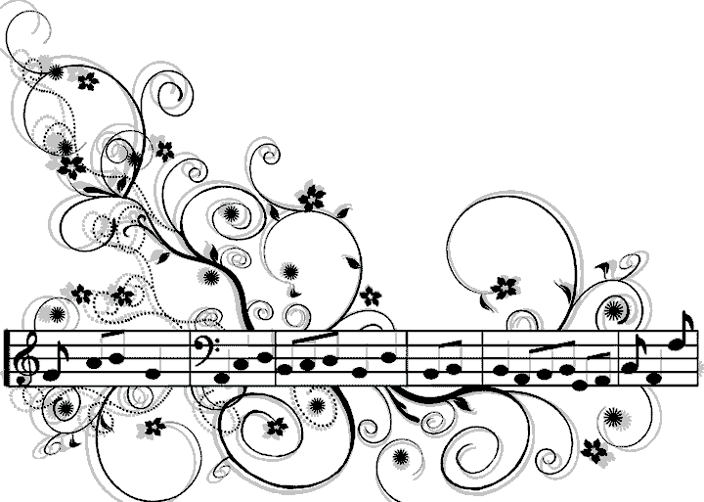
Урок музыки во 2-ом классе на тему: «Расскажи сказку»
Подготовила учитель музыки МБОУ «Гимназия№1» г.Новомосковска Тульской обл. Савенкова Оксана Вячеславовна.

Slide 2
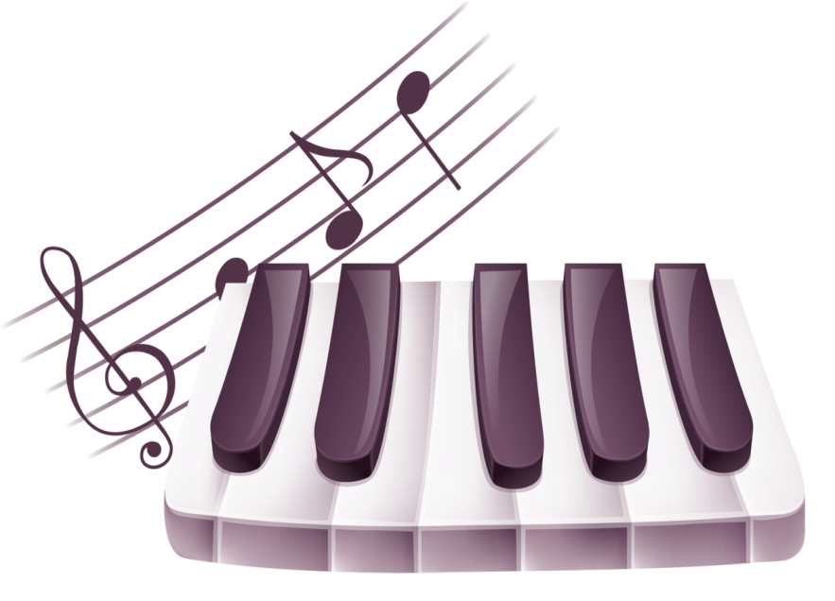
Музыкальная разминка
Скороговорка:
Ты нас мама не ищи, щиплем мы щавель на щи.
В рощах травы шевеля, мы нащиплем щавеля.
Считалочка
Плыл по морю чемодан,
В чемодане был диван.
А в диване спрятан слон,
Кто не верит – выйди вон!
Стаккато – отрывисто. Легато – связно, плавно.

Slide 3
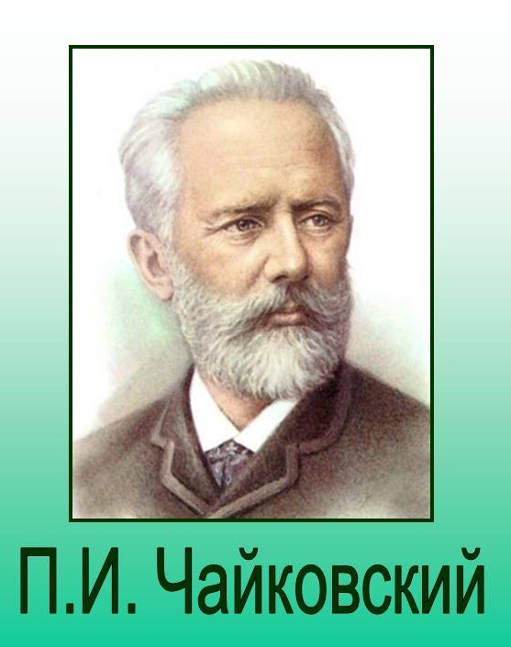
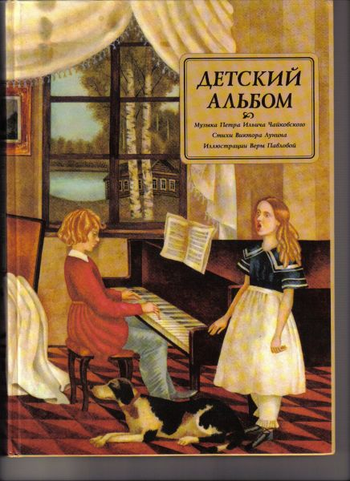
Закрепление пройденного материала.

Slide 4
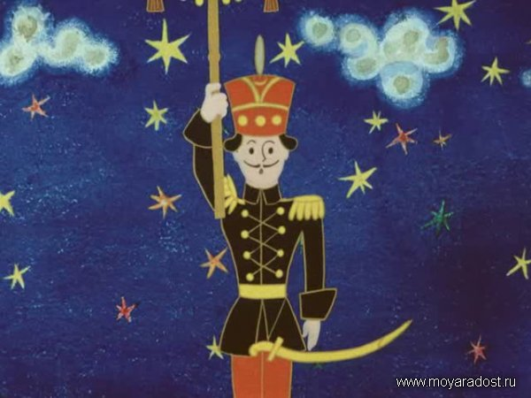
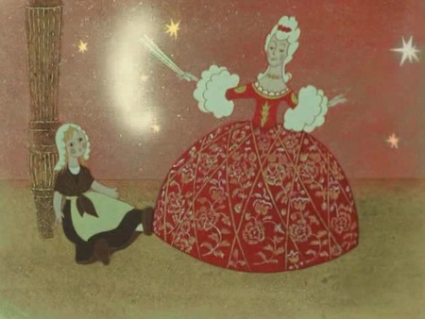
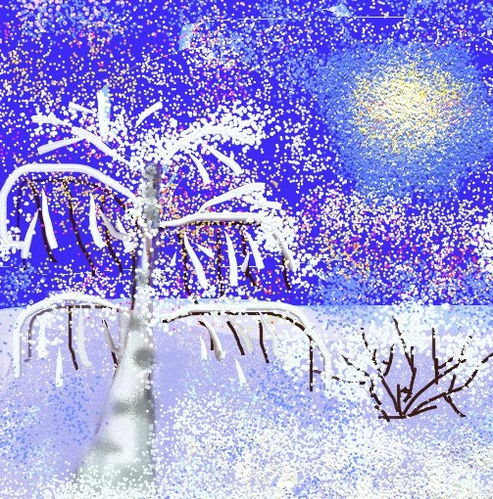
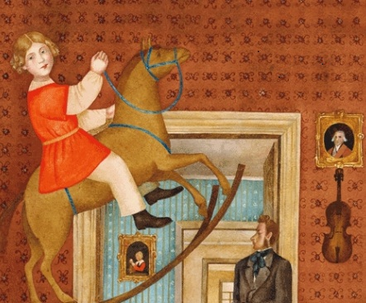
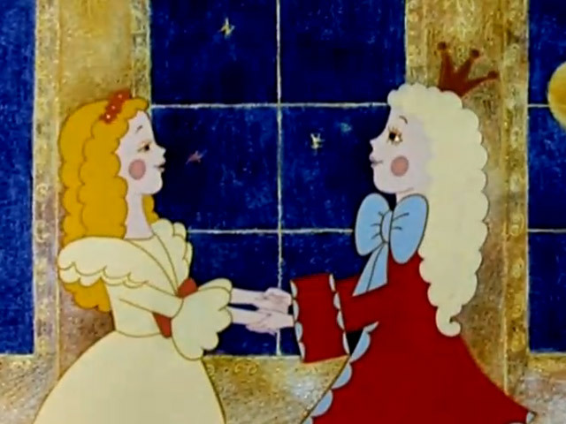
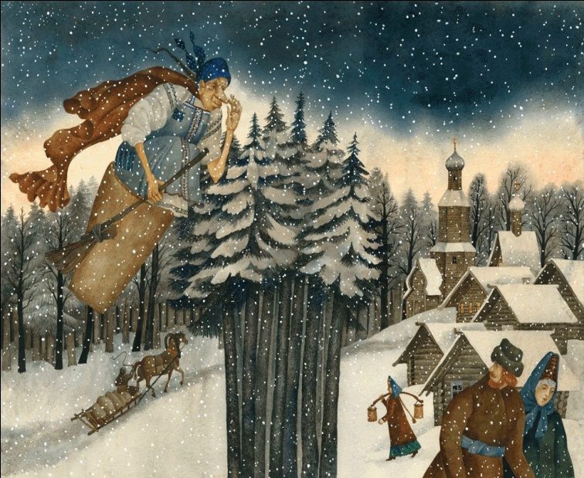
Музыкальная викторина
«Детский альбом» П.И.Чайковского

Slide 5
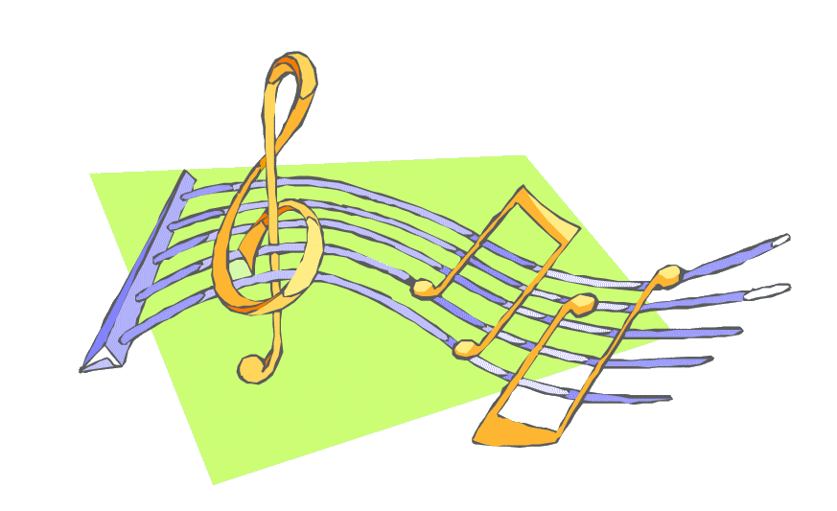
Ответы к музыкальной викторине
1.Марш деревянных солдатиков
2.Болезнь куклы
3.Зимнее утро
4.Игра в лошадки
5.Вальс
6.Баба- Яга

Slide 6
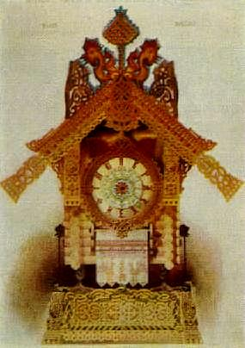
10 пьес для фортепиано
М.П.Мусоргский «Картинки с выставки»

Slide 7
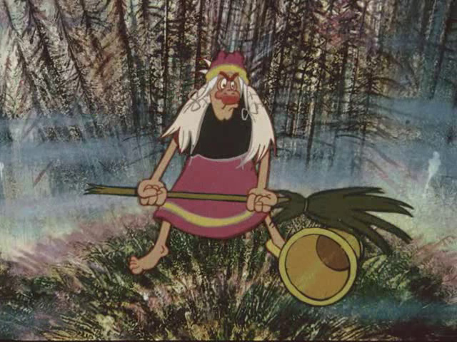
Баба- Яга, костяная нога, С печки упала, ногу поломала, Побежала в огород, напугала весь народ Побежала в баньку, напугала зайку.

Slide 8
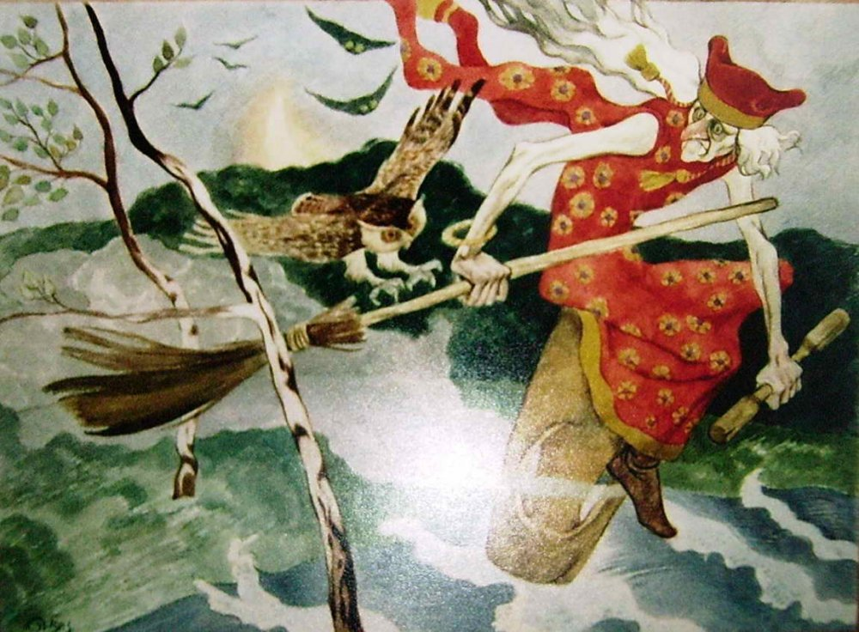
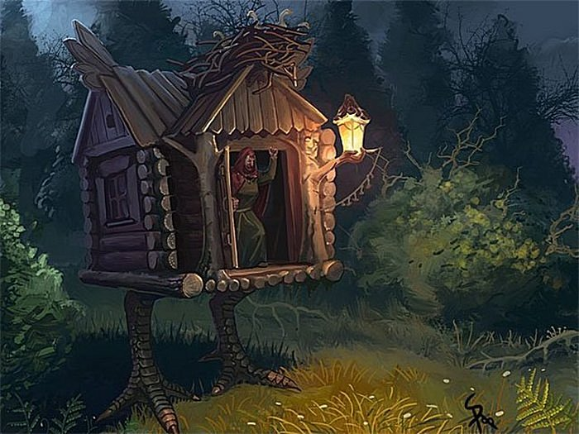
«Избушка на курьих ножках» или «Баба- Яга» М.П.Мусоргский
В пьесе 3 части. Контраст. Реприза.

Slide 9
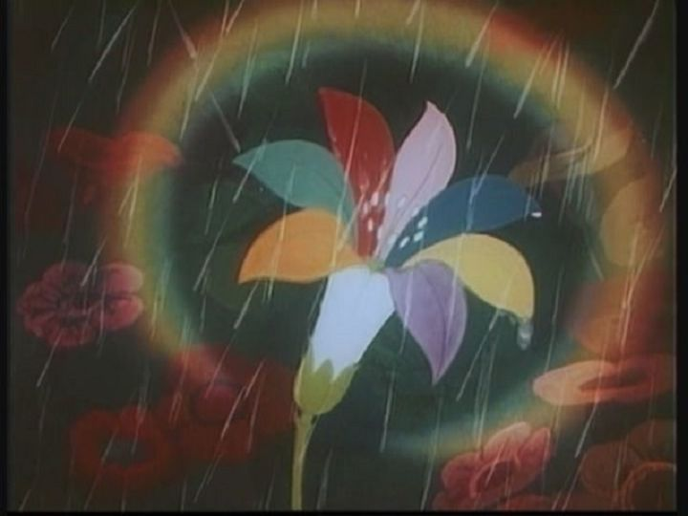
О. Юдахина «Цветик- семицветик

Slide 10
3-й куплет:
ИИ И когда над миром
К Купол свой чудесный
Цветик- семицветик
Ярко распахнёт,
Станет мир прекрасным
Солнечным и светлым,
И в тот миг волшебный
Счастье к нам придёт.

Slide 11
Припев
Речитатив- разговор «нараспев».

Slide 12
Подведение итогов урока
-Какие циклы фортепианных пьес русских композиторов вы знаете?
-Какую пьесу из цикла «Картинки с выставки» М.Мусоргского вы слушали сегодня в первый раз?
-Сколько частей было в пьесе «Баба- Яга»?
-Придумайте названия для каждой из частей пьесы.
-Повторялась ли в этой пьесе 1часть, как называется повторение в музыке?
-Как называется сильное различие между частями?
-Какой способ исполнения мы использовали в припеве песни «Цветик- семицветик»?
-Что вам больше всего запомнилось на уроке, что было трудно, что не получилось?

